Slide 1
აჭარის ავტონომიური რესპუბლიკის უმაღლესი საბჭოს
საფინანსო-საბიუჯეტო და ეკონომიკურ საკითხთა
კომიტეტის საქმიანობის
ა ნ გ ა რ ი შ ი
(01.01.2023--31.12.2023 წ)

Slide 2
კომიტეტის მისია და ხედვა
საფინანსო-საბიუჯეტო და ეკონომიკურ საკითხა კომიტეტი, უმაღლესი საბჭოს საქმიანობის ერთ-ერთი ძირითადი და მუდმივმოქმედი სუბიექტია, რომლის მიზანია საბიუჯეტო სფეროში საკანონმდებლო და საზედამხედველო საქმიანობის სრულყოფილად და ეფექტიანად განხორციელება, რაც მოიცავს:
საკანონმდებლო საკითხების წინასწარ მომზადებას;
უმაღლესი საბჭოს გადაწყვეტილების შესრულების ხელშეწყობას;
ანგარიშვალდებული ორგანოების საქმიანობის კონტროლს;
კომიტეტი კანონმდებლობით გათვალისწინებული ფუნქცია-მოვალეობების შესასრულებლად ხელმძღვანელობს ხალხის ინტერესების უზენაესობით, მრავალპარტიულობის, კანონიერების, საჯაროობის, ხელმისაწვდომობის, გამჭვირვალობისა და თანასწორობის პრინციპებით;
საქმიანობას წარმართავს „აჭარის ავტონომიური რესპუბლიკის შესახებ“ საქართველოს კონსტიტუციური კანონის, აჭარის ავტონომიური რესპუბლიკის კონსტიტუციის, აჭარის ავტონომიური რესპუბლიკის უმაღლესი საბჭოს რეგლამენტის, კომიტეტის დებულებითა და კომიტეტის 2021-2022 წლების სამოქმედო გეგმით განსაზღვრულ უფლება-მოვალეობათა ფარგლებში;
კომიტეტი ეფექტიანად უზრუნველყოფს საბიუჯეტო პროცესს, რომელიც პასუხობს აჭარის ავტონომიური რესპუბლიკის მოსახლეობის საჭიროებებს;
კომიტეტის მისია და ხედვა

Slide 3
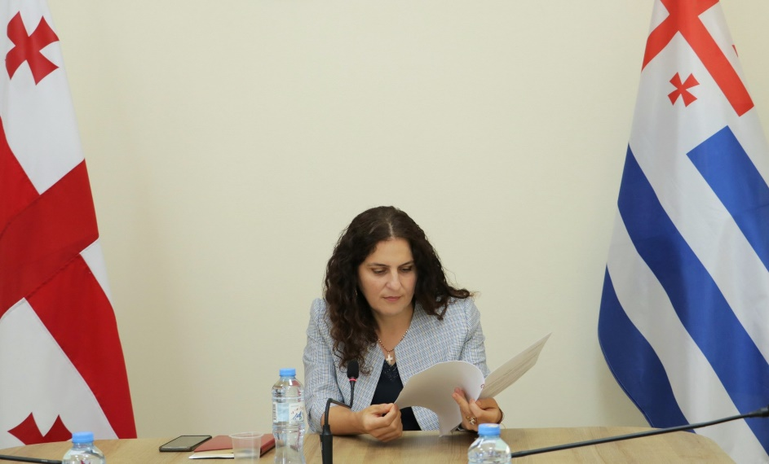
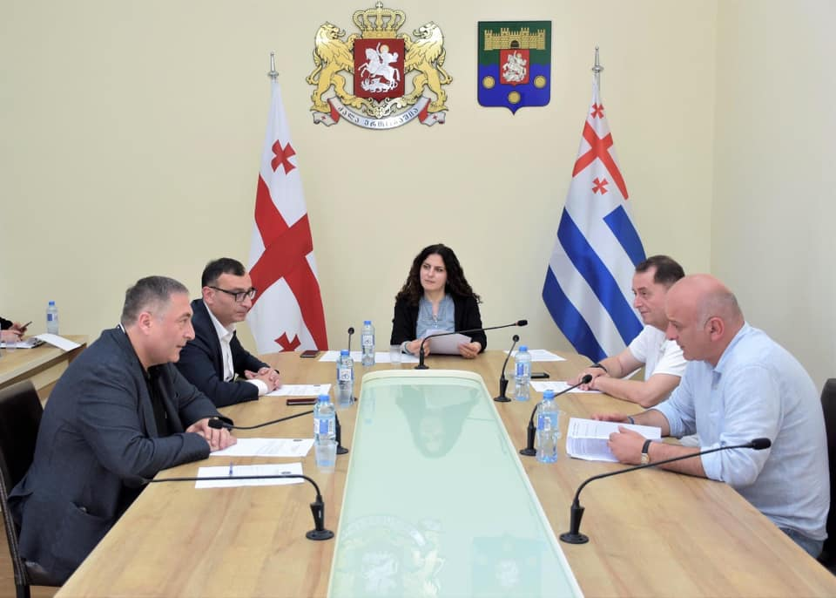
კ ო მ ი ტ ე ტ ი ს შ ე მ ა დ გ ე ნ ლ ო ბ ა
კომიტეტის თავმჯდომარე
მარინე გვიანიძე
კომიტეტის წევრები
გიორგი კირთაძე - თავმჯდომარის მოადგილე
ტიტე აროშიძე - წევრი
ილია ვერძაძე - წევრი
ლაშა სირაბიძე - წევრი

Slide 4
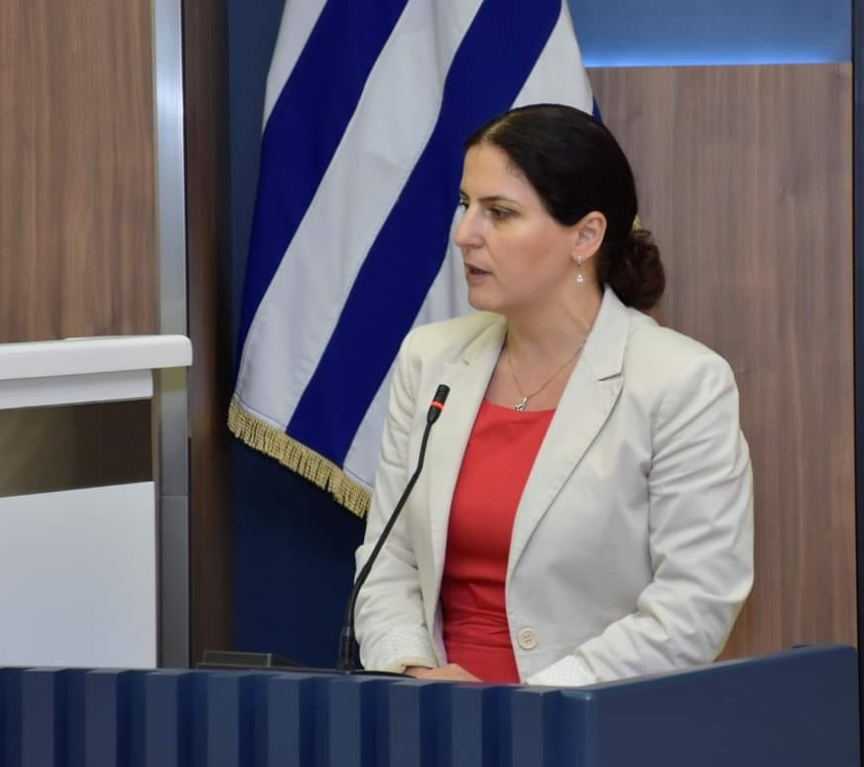
წინამდებარე საანგარიშო პერიოდი მოიცავს იმ აქტივობებს, რაც კომიტეტმა განახორციელა 2023 წლის 1 იანვრიდან 2023 წლის 31 დეკემბრის ჩათვლით. ანგარიში შემუშავდა კომიტეტის სამოქმედო გეგმის მონიტორინგისა და მისი შედეგების ანალიზის საფუძველზე. მასში მოცემულია ინფორმაცია კომიტეტის კანონშემოქმედებითი და საზედამხედველო საქმიანობის შესახებ, შეჯამებულია საანგარიშო პერიოდის განმავლობაში კომიტეტის მთავარი მიღწევები და გამოწვევები, სამოქმედო გეგმის მონიტორინგის შედეგები, ასახულია საზოგადოებასთან ეფექტიანი კომუნიკაციისა და ანგარიშვალდებულების კუთხით განხორციელებული აქტივობები.

Slide 5
კომიტეტის საქმიანობის ძირითადი მიმართულებები
კანონშემოქმედებითი საქმიანობის გაუმჯობესება
საზედამხედველო/საკონტროლო საქმიანობის გაძლიერება
საზოგადოებასთან ეფექტიანი კომუნიკაცია და ანგარიშვალდებულების უზრუნველყოფა
კომიტეტის ორგანიზაციული შესაძლებლობების გაძლიერება

Slide 6
საანგარიშო პერიოდში, სამოქმედო გეგმის თანახმად 4 სტარტეგიული მიზნის მისაღწევად განსაზღვრული იყო 34 აქტივობა. აქედან სტატუსების ასე გადანაწილდა: განხორციელდა - 33 აქტივობა; შესრულების პროცესშია -1 აქტივობა.
სამოქმედო გეგმის შესრულების დონე

Slide 7
საანგარიშო პერიოდში კომიტეტმა
ჩაატარა 13 სხდომა (მათ შორის 1 გასვლითი)
სხდომაზე განიხილა 23 საკითხი
მოამზადა 12 დასკვნა
განახორციელა 1 ნააკის პროცედურა
მოისმინა 8 ანგარიში
შექმნა საკონსულტაციო საბჭო

Slide 8
სტრატეგიული მიზანი I : კანონშემოქმედებითი საქმიანობის გაუმჯობესება
კომიტეტს პრიორიტეტულად მიაჩნია კომიტეტისა და მისი წევრების კანონშემოქმედებითი საქმიანობა, რაც ერთის მხრივ, ხელს შეუწყობს გამართული საკანონმდებლო ბაზის ჩამოყალიბებას, ხოლო, მეორე მხრივ, დაეხმარება აღმასრულებელ ხელისუფლებას დასახული პრიორიტეტების ეფექტიანად შესრულებაში.
კომიტეტის მიერ განხორციელებული კანონშემოქმედებითი საქმიანობა მიმართულია საბიუჯეტო პროცესის მარეგულირებელი კანონმდებლობის დახვეწის, გამარტივების, სრულყოფის და პრაქტიკული საჭიროებიდან გამომდინარე სხვა საკანონმდებლო აქტებთან შესაბამისობაში მოყვანისა და საკანონმდებლო ხარვეზების გამოსწორებისკენ.

Slide 9
კანონშემოქმედებითი კუთხით აღსანიშნავია შემდეგი ინიციატივები:
აჭარის ავტონომიური რესპუბლიკის უმაღლესი საბჭოს დადგენილება „აჭარის ავტონომიური რესპუბლიკის საბიუჯეტო პროცესისა და უფლებამოსილების შესახებ“ აჭარის ავტონომიური რესპუბლიკის კანონის პროექტის თაობაზე. (მიღებულია: N76-II ს 29.05.2023წ)https://www.sca.ge/geo/list/show/3639-76-IIs-acharis-avtonomiuri-respublikis-umaghlesi-sabchos-dadgenileba-acharis-avtonomiuri-respublikis-sabiudjeto-protsesisa-da-uflebamosilebata-shesakheb-acharis-avtonomiuri-respublikis-kanonis-proeqtis-taobaze
აჭარის ავტონომიური რესპუბლიკის საბიუჯეტო პროცესისა და უფლებამოსილების შესახებ“ აჭარის ავტონომიური რესპუბლიკის კანონი (მიღებულია: N78-IIს 12.06.2023წ) https://www.matsne.gov.ge/document/view/5828443?publication=0
აჭარის ავტონომიური რესპუბლიკის უმაღლესი საბჭოს დადგენილება "აჭარის ავტონომიური რესპუბლიკის უმაღლესი საბჭოს 2024 წლის ბიუჯეტის პროექტის დამტკიცების შესახებ" (მიღებულია N77 12.06.2023წ) https://www.sca.ge/geo/list/show/3676-77-IIs-acharis-avtonomiuri-respublikis-umaghlesi-sabchos-dadgenileba-acharis-avtonomiuri-respublikis-umaghlesi-sabchos-2024-tslis-biudjetis-proeqtis-damtkitsebis-shesakheb
„საქართველოს კონსტიტუციის 45-ე მუხლის შესაბამისად, საკანონმდებლო ინიციატივის წესით საქართველოს კანონის პროექტის „საქართველოს საბიუჯეტო კოდექსში ცვლილების შეტანის თაობაზე“ საქართველოს პარლამენტში წარდგენის შესახებ“ აჭარის ავტონომიური რესპუბლიკის დადგენილების პროექტი

Slide 10
როგორც წამყვანმა კომიტეტმა უმაღლესი საბჭოს სხდომისათვის მოამზადა შემდეგი სამართლებრივი აქტები
აჭარის ავტონომიური რესპუბლიკის კანონი აჭარის ავტონომიური რესპუბლიკის 2023 წლის რესპუბლიკური ბიუჯეტის შესახებ“ აჭარის ავტონომიური რესპუბლიკის კანონში ცვლილების შეტანის თაობაზე მიღებულია: N79-რს 31.07.2023წ) https://www.matsne.gov.ge/ka/document/view/5881448?publication=0;
აჭარის ავტონომიური რესპუბლიკის კანონი აჭარის ავტონომიური რესპუბლიკის 2023 წლის რესპუბლიკური ბიუჯეტის შესახებ (მიღებულია:N83-Iს 30.11.2023 წ)https://www.matsne.gov.ge/ka/document/view/5983027?publication=0;
აჭარის ავტონომიური რესპუბლიკის კანონი აჭარის ავტონომიური რესპუბლიკის 2024 წლის რესპუბლიკური ბიუჯეტის შესახებ“ მიღებულია: N84-Iს 08.12.2023წ )https://
www.matsne.gov.ge/ka/document/view/5994980?publication=0.

Slide 11
სტრატეგიული მიზანი II:
კომიტეტის საზედამხედველო/საკონტროლო
საქმიანობის ეფექტიანობის გაზრდა
● საზედამხედველო ფუნქციების გაუმჯობესების მიზნით კომიტეტმა საანგარიშო პერიოდში განახორციელა ავტონომიური რესპუბლიკის უწყებების საბიუჯეტო მონიტორინგი და ფინანსური ზედამხედველობა.
● უმაღლესი საბჭოს მიერ მიღებული დადგენილებებისა და სხვა გადაწყვეტილებების შესრულების კონტროლი.
● სამოქმედო გეგმის ფარგლებში კომიტეტმა მოისმინა სხვადასხვა უწყებების ანგარიშები.

Slide 12
საზედამხედველო/საკონტროლო საქმიანობა
უმაღლესი საბჭოსთვის წარდგენილი ანგარიშების განხილვა
რესპუბლიკური ბიუჯეტის შესრულების კვარტალური ანგარიშის განხილვა
რესპუბლიკური ბიუჯეტის შესრულების წლიური ანგარიშის განხილვა
ნორმატიული აქტების აღსრულების კონტროლი

Slide 13
კომიტეტმა
მოისმინა/განიხილა
მთავრობის მიერ წარმოდგენილი აჭარის ავტონომიური რესპუბლიკის 2022 წლის
რესპუბლიკური ბიუჯეტის წლიური შესრულების ანგარიში;
› აჭარის ავტონომიური რესპუბლიკის სამინისტროებისა და უწყებების ძირითადი მონაცემები და მიმართულებები 2024-2027 წლებისათვის;
› „აჭარის ავტონომიური რესპუბლიკის 2022 წლის რესპუბლიკური ბიუჯეტის შესრულების შესახებ“ აჭარის ავტონომიურ რესპუბლიკაში სახელმწიფო აუდიტის სამსახურის მოხსენება;
› ყოველკვარტალურად განიხილა რესპუბლიკური ბიუჯეტის შესრულების კვარტალური მიმოხილვა ნაზარდი ჯამით.(პირველი, მეორე და მესამე კვარტლის);
›სსიპ„ბათუმის ბულვარის“ 2022 წლის საქმიანობის ანგარიში და მიმდინარე წელს ტურისტულ სეზონთან დაკავშირებით გაწეული სამუშაოების შესახებ ინფორმაცია;
›› აჭარის ავტონომიური რესპუბლიკის ფინანსთა და ეკონომიკის სამინისტროს საქვეუწყებო დაწესებულება „აჭარის ტურიზმისა და კურორტების დეპარტამენტის 2022 წლის საქმიანობის ანგარიში და ინფორმაცია მიმდინარე წლის ტურისტული სეზონის მზადებასთან დაკავშირებით;
› ინფორმაცია ააიპ „ბათუმის ბიზნეს ინკუბატორის“ მიერ წლის განმავლობაში გაწეული საქმიანობის თაობაზე’
› აჭარის ავტონომიური რესპუბლიკის ფინანსთა და ეკონომიკის სამინისტროს საქვეუწყებო დაწესებულება აჭარის საავტომობილო გზების დეპარტამენტის ინფორმაცია „საგზაო ინფრასტრუქტურის მშენებლობა, რეაბილიტაცია და მოვლა შენახვის“ პროგრამის ფარგლებში წლის განმავლობაში შესრულებული პროექტების შესახებ.
10
ანგარიში/ მოხსენება

Slide 14
რეგლამენტის 39-ე მუხლის შესაბამისად კომიტეტმა განახორციელა „ტურიზმის ორგანიზების შესახებ“ აჭარის ავტონომიური რესპუბლიკის კანონზე ნორმატიული აქტების აღსრულების კონტროლის (ნააკი) პროცედურა.
კომიტეტი ყოველწლიურად იღებს ინფორმაციას მუნიციპალიტეტებისათვის გამოყოფილი ტრანსფერების შესახებ

Slide 15
სტრატეგიული მიზანი III: საზოგადოებასთან ეფექტიანი კომუნიკაცია და ანგარიშვალდებულების უზრუნველყოფა;
კომიტეტი დიდ მნიშვნელობას ანიჭებს საკუთარი საქმიანობის გამჭვირვალობას და მასში საზოგადოების დაინტერესებული წევრების ჩართულობისთვის სათანადო პირობების შექმნას.
ყოველწლიურად აახლებს სამოქმედო გეგმას
ამზადებს წლიურ ანგარიშს
აქტიურად თანამშრომლობს ტელევიზიისა და პრესის წარმომადგენლებთან
ახორციელებს საინფორმაციო კამპანიას მოქალაქეთა ჩართულობის შესახებ

Slide 16
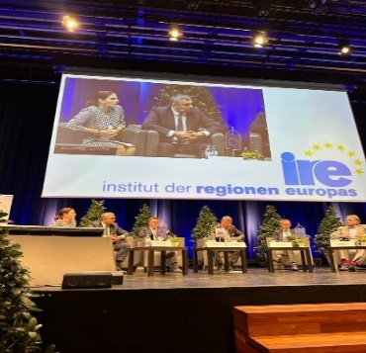
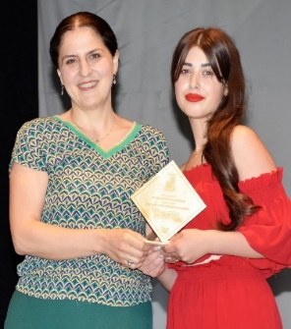
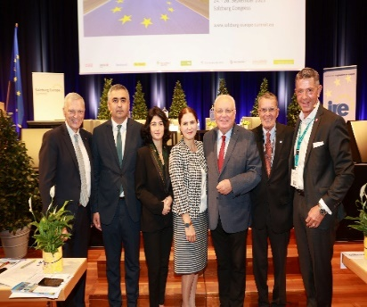
საზოგადოებასთან ეფექტიანი კომუნიკაციისა და ანგარიშვალდებულების კუთხით განხორციელებული აქტივობები
კომიტეტის თავმჯდომარე - მარინე გვიანიძემ მონაწილეობა მიიღო შემდეგ აქტივობებში:
აჭარის რეგიონული საზოგადოებრივი ტრანსპორტის გენერალური გეგმისა და ინსტიტუციონალური მოდელის პრეზენტაცია-განხილვაში;
საკანონმდებლო საქმიანობის გაცნობის მიზნით, შეხვდა „თავისუფალ ჟურნალისტთა სახლის“ ბაზაზე არსებულ ახალგაზრდული ცენტრის წარმომადგენლებს;
ბრანდენბურგის ლანდტაგისა და პოლონეთის ქვემო სილეზიის სავოევოდოს სეიმიკის წარმომადგენლებთან ერთად მონაწილეობდა სამხრივ კონფერენციაში, გერმანიის ფედერაციულ რესპუბლიკაში ;
სოფლის მეურნეობის სამინისტროს 2024-2027 წლების საშუალოვადიანი სამოქმედო გეგმის საჯარო განხილვაში;
მონაწილეობა მიიღო ზალცბურგში, ევროპის რეგიონთა ინსტიტუტის რიგით მე-19 სამიტში.
სამუშაო შეხვედრა აჭარის სოფლის მეურნეობის სამინისტროს 2024 წლის ბიუჯეტის პროექტისა და პროგრამების საჯარო განხილვასთან დაკავშირებით;
ფორუმი - აჭარის აგრარული შესაძლებლობები“;
საერთაშორისო სამეცნიერო კონფერენცია - "რეკრეაციული პარკების მართვისა და განვითარების შესაძლებლობები“
„უძრავი ქონებისა და ტურიზმის ფორუმი - “Batumi Real Estate 2023
სამუშაო შეხვედრა - აჭარის სოფლის მეურნეობის სამინისტროს წლის შემაჯამებელ შედეგებთან დაკავშირებით;
აჭარის გენდერული თანასწორობის საკითხებზე მომუშავე უწყებათაშორისი საკოორდინაციო კომისიის სამუშაო შეხვედრა
„უსაფრთხო ტურიზმის კამპანია“ სამუშო შეხვედრა ტურიზმის რეფორმებთან დაკავშირებით;
ქედის მუნიციპალიტეტის გენდერული საბჭოსა და ღია სივრცე საზოგადოებისთვის ,,ქალთა ოთახის“ მიზნობრივი პროგრამის ,,ქალთა სოციალურ-ეკონომიკური გაძლიერება/ხელშეწყობის" ფარგლებში გამარჯვებულ მონაწილეებთან ხელშეკრულების გაფორმება
წარადგინა:
პრეზენტაცია აჭარის ავტონომიური რესპუბლიკის უმაღესი საბჭოს ჩართულობის ცენტრის და ახალი ვებ-პლატფორმის chaerte.sca.ge შესახებ ხელვაჩაურის, ქედა, შუახევის, ხულოს და ქობულეთის მუნიციპალიტეტის წარმოამდგენლებთან
პრეზენტაცია შავი ზღვის ეკოლოგიური მდგომარეობის შესახებ მე-18 საჯარო სკოლაში; პრეზენტაცია რეგიონში არსებულ გარემოს დაცვითი პროექტების შესახებ - კირნათის საჯარო სკოლაში;. - “ და უამრავ სხვა ღონისძიებაში

Slide 17
სტრატეგიული მიზანი 4:
კომიტეტის ორგანიზაციული შესაძლებლობების გაძლიერება
თანამშრომლობა დონორ და პარტნიორ ორგანიზაციებთან
კომიტეტი აქტიურად თანამშრომლობს:
გაეროს განვითარების პროგრამის (UNDP)წარმომადგენლებთან და ღია მმართველობის მუდმივ საპარლამენტო საბჭოსთან(OGP)
საქართველოს პარლამენტის სასწავლო ცენტრთან
სამუშაო შეხვედრები დარგის სპეციალისტებთან საკონსულტაციო საბჭო
ჩატარდა 4 სამუშაო შეხვედრა
აპარატის თანამშრომლებმა გაიარეს ტრენინგი
“ სამართლებრივი წერა“
პროფესიული ტრენინგები

Slide 18
სტატისტიკა
კომიტეტში შემოსული და გასული კორესპოდენციის რაოდენობა
გასული 118
შემოსული 410
237
მიღებული მოქალაქეების რაოდენობა

Slide 19
სამომავლო პერსპექტივები
ავტონომიური რესპუბლიკის საბიუჯეტო პროცესების დახვეწა;
საკანონმდებლო ინიციატივების მომზადება ცვლილების შეტანის გზით;
ანგარიშების მოსმენა საქართველოსა და აჭარის ავტონომიური რესპუბლიკის კანონმდებლობის შესრულებაზე კონტროლისა და საკანონმდებლო ხარვეზების აღმოფხვრის მიზნით.
გასვლითი სხდომების ორგანიზება მუნიციპალიტეტებში მდგომარეობის უკეთ გაცნობისა და პრაქტიკული მხარდაჭერის მიზნით;
საკუთარი შესაძლებლობების გაზრდის მიზნით, კომიტეტი იმუშავებს დონორ და პარტნიორ ორგანიზაციებთან კონკრეტულ თემებზე, ასევე იზრუნებს სამუშაოდ სპეციალური ცოდნის მქონე ექსპერტების მოწვევაზე, რომლებიც იმუშავებენ კომიტეტის აპარატთან ერთად და ხელს შეუწყობენ კომიტეტის აპარატის შესაძლებლობების გაძლიერებას.

